Slide 1
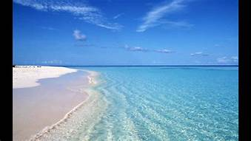
IL MARE
DOCENTE ALLOCCA CARMELA
Il mare è una grande distesa di acqua salata sempre in movimento che copre gran parte del nostro pianeta.

Slide 2
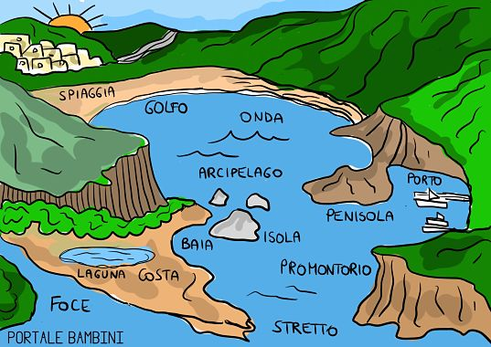
LE CARATTERISTICHE DEL MARE
La costa, che può essere bassa e sabbiosa o alta e rocciosa, è il punto in cui terra e mare si incontrano. Le onde, scavando la roccia, formano grotte e insenature. Quelle piccole si chiamano baie, quelle più grandi e profonde si chiamano golfi e qui l’uomo costruisce i porti. Dove la costa si allunga nel mare con una sporgenza montuosa si ha un promontorio. La penisola, invece, è una lingua di terra circondata dall’acqua da tre lati. Le terre totalmente circondate al mare si chiamano isole. Un arcipelago è un gruppo di isole vicine.

Slide 3
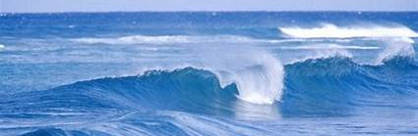
I MOVIMENTI DEL MARE
Le onde sono movimenti del mare causati dal vento.
Le correnti marine sono flussi d’acqua calda o fredda che attraversano il mare in profondità.
Le maree sono abbassamenti e innalzamenti a intervalli regolari dell’acqua marina a causa dell’attrazione esercitata dalla luna sul mare.

Slide 4
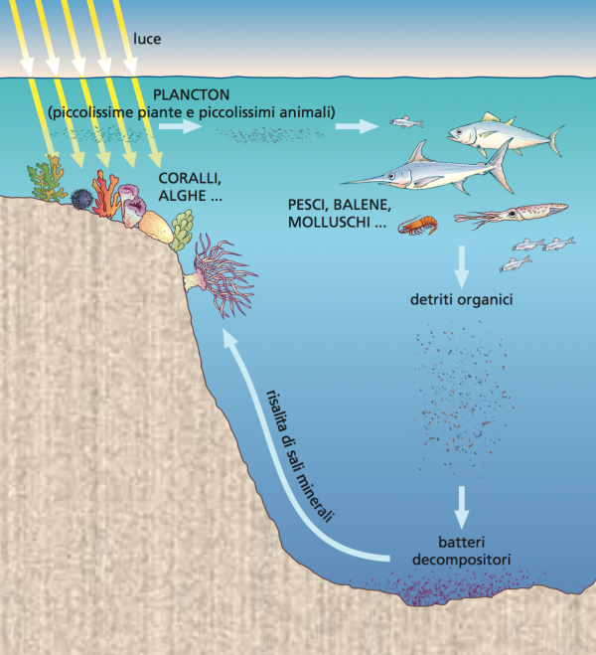
PIANTE E ANIMALI DEL MARE
Lungo la costa italiana c’è una vegetazione, la macchia mediterranea, costituita da arbusti, cespugli e alberi come l’oleandro, il ginepro, i pini marittimi, le querce da sughero, i fichi d’India, il mirto, il rosmarino e la ginestra. Vicino alla superfice dell’acqua e fino a 200m di profondità, crescono le alghe. Nel mare vivono pesci, molluschi e crostacei.

Slide 5
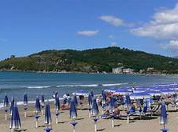
L’UOMO E IL MARE
La pesca è fonte di lavoro e viene praticata in alto mare con pescherecci forniti di celle frigorifere.
Una delle maggiori fonti di ricchezza è il turismo, le località di mare sono attrezzate per offrire ai turisti servizi, divertimento e riposo.

Slide 6
